Slide 1
汇编语言程序设计
实验8
缓冲区溢出攻击实验

Slide 2
提纲
8.1 缓冲区溢出攻击原理
8.2 远程缓冲区溢出攻击

Slide 3
8.1 缓冲区溢出攻击原理
缓冲区溢出是目前最常见的一种安全问题，操作系统以及应用程序大都存在缓冲区溢出漏洞。缓冲区是一段连续内存空间，具有固定的长度。缓冲区溢出是由编程错误引起的，当程序向缓冲区内写入的数据超过了缓冲区的容量，就发生了缓冲区溢出，缓冲区之外的内存单元被程序“非法”修改。
一般情况下，缓冲区溢出导致应用程序的错误或者运行中止，但是，攻击者利用程序中的漏洞，精心设计出一段入侵程序代码，覆盖缓冲区之外的内存单元，这些程序代码就可以被CPU所执行，从而获取系统的控制权。

Slide 4
1. 局部变量与堆栈的关系
如果局部变量使用不当，会造成缓冲区溢出漏洞。例如，以下程序将命令行的第1个参数拷贝到buf局部变量中。
  int main(int argc, char **argv)
  {
  char buf[80];
  strcpy(buf, argv[1]);
  }
在一次函数调用中，堆栈中将被依次压入：参数、返回地址。如果函数有局部变量，接下来，就在堆栈中开辟相应的空间(SUB ESP,x)以构造变量。
函数执行结束时，恢复堆栈到函数调用的地址,弹出返回地址到EIP以继续执行程序。

Slide 5
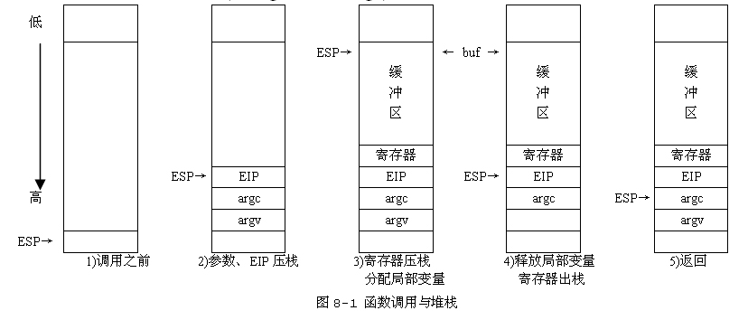
-调用函数main(int argc, char **argv)时，
堆栈的使用情况

Slide 6
-main函数的反汇编代码
00401000 push ebp
00401001 mov ebp,esp
00401003 sub esp,50h
00401006 mov eax,dword ptr [ebp+0Ch]
00401009 mov ecx,dword ptr [eax+4]
0040100C push ecx
0040100D lea edx,[ebp-50h]
00401010 push edx
00401011 call 00401020
00401016 add esp,8
00401019 mov esp,ebp
0040101B pop ebp
0040101C ret
第3步对应的代码为00401000H~00401003H，指令“sub esp,50h”在堆栈中分配了80个字节作为局部变量buf的内存空间。

Slide 7
-程序调试过程
程序调试过程flash

Slide 8
2. 利用堆栈溢出运行攻击代码
在上面的例子中，如果给定的字符串(argv[1])长度小于80，则程序可正常运行。如果给出的argv[1]长度为100个字节，strcpy将这个字符串拷贝到堆栈时，会将堆栈中的“寄存器、EIP、argc、argv”等有效数据覆盖。在第4、5步执行时必然得到错误的返回地址(EIP)，导致程序出错。
因此，堆栈溢出的根本原因在于：由于字符串处理函数(gets，strcpy等)没有对数组越界加以判断和限制，利用超长字符数组，越界覆盖堆栈中的原有元素的值，可以修改堆栈中的返回地址，并执行由返回地址指向的代码。

Slide 9
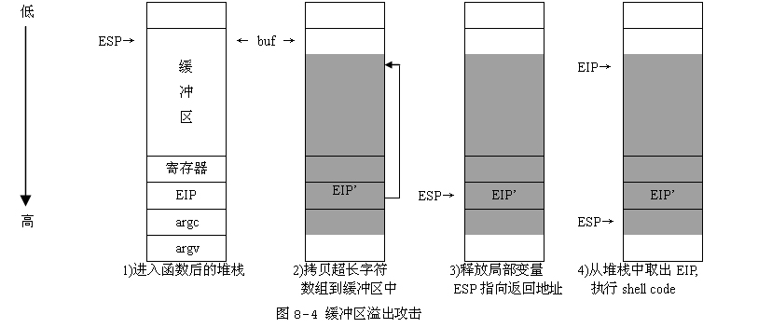
-缓冲区溢出攻击
以让该返回地址指向的指令执行一段特殊代码，即图中的阴影部分。当发生堆栈溢出时，堆栈中的EIP被替换为EIP’。 执行ret指令时，执行由EIP’指向的攻击代码，而不会返回到主程序中。

Slide 10
3. 堆栈溢出实例
在下面程序中，main( )函数调用copyString( )，但copyString为buf保留的缓冲区只有10个字节，当输入的字符串s超过10个字符时，缓冲区溢出。
输入的字符串s包括了hacked( )的地址，strcpy( )执行后，这个地址覆盖了堆栈中的返回地址，程序执行到hacked( )，而不能返回到main( )中。

Slide 11
程序清单: internal.c(程序内部缓冲区溢出)
程序源文件 internal.c

Slide 12
-程序简单演示过程
程序简单演示过程

Slide 13
8.2 远程缓冲区溢出攻击
目前，操作系统（Windows、Linux、Unix）、数据库以及应用软件主要采用C/C++语言开发，但C/C++语言缺乏数组边界条件检查、程序执行不受控制等特点，因此，这些软件不可避免地存在缓冲区溢出漏洞，成为安全隐患。
发现网络上某台计算机的缓冲区溢出漏洞后，攻击者就能够利用该漏洞实施远程攻击，获得对计算机的完全控制，在该计算机上执行任意命令，如安装程序、查看或更改、删除数据、格式化硬盘等。

Slide 14
1. “SQL Slammer”蠕虫简介
2003年1月底，互联网上出现一种新型的蠕虫病毒，大量占用网络带宽，最终导致网络瘫痪。该蠕虫是利用Microsoft SQL Server 2000中的缓冲区溢出漏洞，通过向其解析端口1434发送包含恶意代码的数据包进行攻击。
“SQL Slammer”也不将蠕虫信息写入被传染对象的文件中。它只存在于内存之中，不通过文件这一常规载体传染和存储，而是借助这个服务器的网络连接来传染其它的服务器，在计算机的内存之间不断进行复制。从传染途径上看，该蠕虫在运行SQL Server的服务器之间通过UDP 1434端口发送SQL请求进行传播。

Slide 15
-“SQL Slammer”蠕虫简介
除了运行SQL Server的Windows NT/2000系列服务器外，安装了Visual FoxPro，Veritas Backup Exec等其他软件的服务器也会被感染，因为这些软件中包含有Microsoft Data Engine 2000(微软数据库引擎)，而SQL Server内嵌在数据库引擎中。
“SQL Slammer”通过缓冲区溢出取得系统控制权后，就开始产生随机IP地址发送自身。由于发送数据包占用了大量系统资源和网络带宽，形成UDP风暴，感染了该蠕虫的网络性能会急剧下降，另外，蠕虫的扩散占用了整个Internet网络上的大量带宽。

Slide 16
2.“SQL Slammer”缓冲区溢出的过程
该蠕虫利用的端口是UDP 1434，该端口提供SQL Server 解析服务。
SQL Server支持在单一物理主机上运行多个SQL服务器的实例，但是多个实例不能使用同一个SQL标准服务会话端口(TCP 1433)，所以SQL Server解析服务监听UDP 1434端口来提供一种查询机制，向客户端返回各SQL服务实例对应的网络端口。
当SQL Server解析服务在UDP 1434端口接收到的UDP包第一个字节为0x04时，SQL监视线程会获取UDP包中的数据并使用UDP包后面的信息来尝试打开注册表中的一个键值。例如，接收到的UDP数据包是\x04\x41\x41\x41，SQL服务程序就调用sprintf生成如下格式的字符串：HKLM\Software\Microsoft\Microsoft SQL Server\AAA\MSSQLServer \CurrentVersion。再以这个字符串作为注册表键读取有关参数。

Slide 17
-“SQL Slammer”缓冲区溢出的过程
由于SQL Server 解析服务程序在调用sprintf时没有进行字符串长度检查，如果UDP数据包字节\x04后面的字符串达到一定长度后，将产生缓冲区溢出。
“SQL Slammer”就是利用这一漏洞，通过在这个UDP包后追加包含攻击代码的额外数据，当解析服务程序调用sprintf时，会发生基于堆栈的缓冲区溢出。它使用0x42B0C9DC覆盖了ssnetlib.dll中一个函数的返回地址，该返回地址(0x42B0C9DC)指向sqlsort.dll中数据区中的“FF E4”字节，而“FF E4”正好是“JMP ESP”这条指令的机器码。

Slide 18
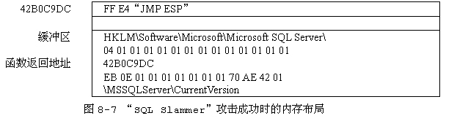
-“SQL Slammer”缓冲区溢出的过程
“SQL Slammer”蠕虫的长度极小，仅仅是一段376个字节(1+96+4+275=376)的数据，通过UDP端口进行传播，因此，其传播速度更快。

Slide 19
3.“SQL Slammer”运行过程分析
将0x42B0C9DC压栈，再将0x01010101压栈24次，最后将0x04000000压栈。
执行第1步后，将ESP保存到EBP中，而EBP+3此时指向“SQL Slammer”的完整数据(图8-8)，在第8步中作为网络数据包被发送出去。
在sqlsort.dll的IAT表中取得LoadLibrary函数的地址。
调用LoadLibrary和GetProcAddress 得到3个函数 的入口地址： kernel32.dll的GetTickCount函数、ws2_32.dll中的socket和sendto函数。

Slide 20
-“SQL Slammer”运行过程分析
使用GetTickCount获得系统自启动后经历的毫秒数。
调用socket(AF_INET, SOCK_DGRAM, IPPROTO_UDP)创建一个套接字。
以毫秒数为依据生成一个随机的IP地址。
以该IP地址为目标，调用sendto发送SQL解析请求UDP网络包。目标端口为1434，缓冲区地址为EBP+3，长度为376字节。

Slide 21
-“SQL Slammer”源代码
SQL Slammer网络包的数据
SQL_Slammer的汇编代码

Slide 22
4. “SQL Slammer”模拟实验
编写程序blssrv.c和blsclt.c，不需要安装和配置Microsoft SQL Server 2000，就可以重现这个“SQL Slammer”蠕虫的运行状态。
blssrv.c作为服务端，监听5193端口。收到从端口传送来的网络包后，调用process( )函数。这里，缓冲区in只能容纳89个字节，当网络包长度超过89个字符时，将产生缓冲区溢出。
  void process(char *buf, int n)
  {
  char in[89];
  memcpy(in, buf, n);
  fprintf(stdout, "received bytes: %d\n", n);
  fprintf(stdout, "received data : %s\n", in);
  }

Slide 23
-关键地址
“SQL Slammer”蠕虫程序中，有3个内存地址存在于Microsoft SQL Server 2000运行环境中，这3个地址在图8-8中以下划线的形式标出，它们是：
  DCC9B042：0x42B0C9DC。它指向一个“JMP ESP”指令。
  1810AE42：0x42AE1018。它是LoadLibrary( )函数的入口地址。
  1010AE42：0x42AE1010。它是GetProcAddress ( )函数的入口地址。
运行时，显示这3个双字的内容为：
  &jmpesp=0x00406030
  LoadLibrary=0x00405004
  GetProcAddress=0x00405000

Slide 24
-关键地址
blsclt.c作为客户端，向运行bltsrv.exe的计算机的5193端口发送网络包，网络包的内容为图8-8所示的“SQL Slammer”蠕虫代码。
在发送网络包之前，蠕虫代码中依赖于Microsoft SQL Server 2000的3个双字必须被替换：
  *(UINT *)(sc+0x61) = 0x00406030; // "jmp esp"
  *(UINT *)(sc+0x7e) = 0x00406030; // "jmp esp"
  *(UINT *)(sc+0xda) = 0x00405004; // LoadLibrary()
  *(UINT *)(sc+0xf1) = 0x00405000; // GetProcAddress()

Slide 25
-简单的演示过程
1 定位到void process(char *buf, int n)
2 缓冲区溢出和病毒程序的执行
模拟注入的网络包

Slide 26
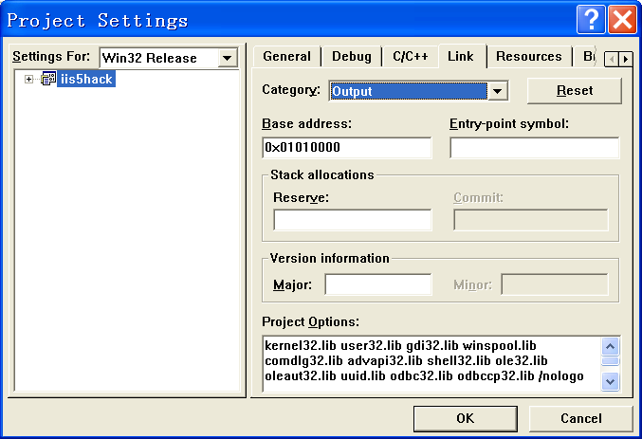
实验题：IIS 5.0溢出漏洞实验
在研究分析iis5hack.c的基础上，编写远程缓冲区溢出攻击的服务端和客户端程序。iis5hack.c必须用“Release”模式编译，连接基地址“BaseAddress”设为0x01010000。

Slide 27
要求：
运行iis5hack.exe，程序退出，但C:根目录下生成了一个文件：www.eEye.com.txt。分析缓冲区溢出过程，获得溢出之后的代码。
连接基地址“BaseAddress”缺省为0x00400000。为什么要修改为0x01010000？还可以修改为其他值吗？
编写服务端和客户端程序。客户端程序向服务端发送一个网络包，网络包的内容为sc中的数据。服务端在C:根目录下生成文件www.eEye.com.txt。
修改sc中的数据，文件名改为hackfun.txt，并向其中写入字符串“Buffer Overflow is funny!”

